Slide 1












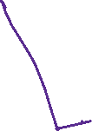



























مهندس بیننده
پایتون
python
مهندس بیننده
پایتون
python

Slide 2

























مهندس بیننده
پایتون
python
مهندس بیننده
پایتون
python

Slide 3






























مهندس بیننده
پایتون
python
مهندس بیننده
پایتون
python

